Slide 1

Samsung 1.1
Quenta: Путь ученика
Егорова Мария и Мескин Андрей

Slide 2


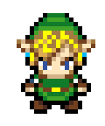
Описание
Целевая аудитория
Актуальность
Задача игрока
В настоящее время развивающие игры очень популярны. Игрок может совместить приятное с полезным.
Собрать 3 артефакта, с которыми связаны игровые механики, чтобы победить зло.
Дети дошкольного возраста и 1-4 классов

Slide 3
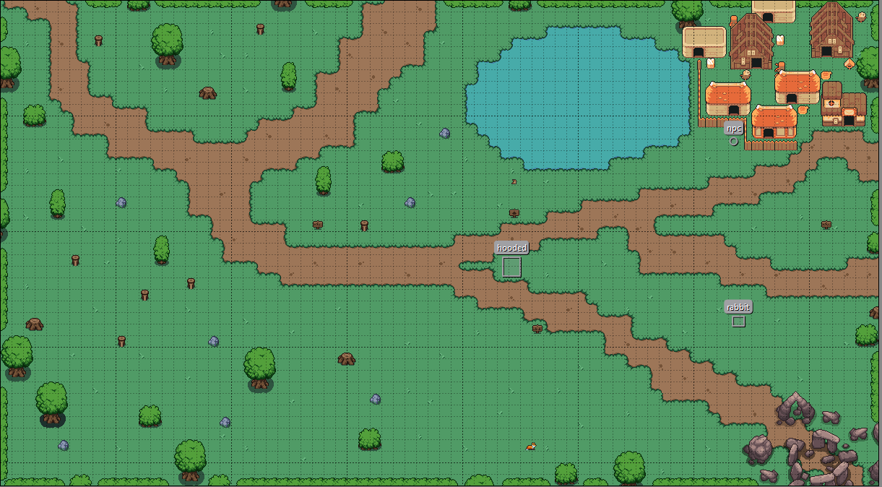

Разработка
Количество локаций: 5 в основной игре и 1 в сетевом режиме
Основная локация
Программа для создания карт - Tiled

Slide 4
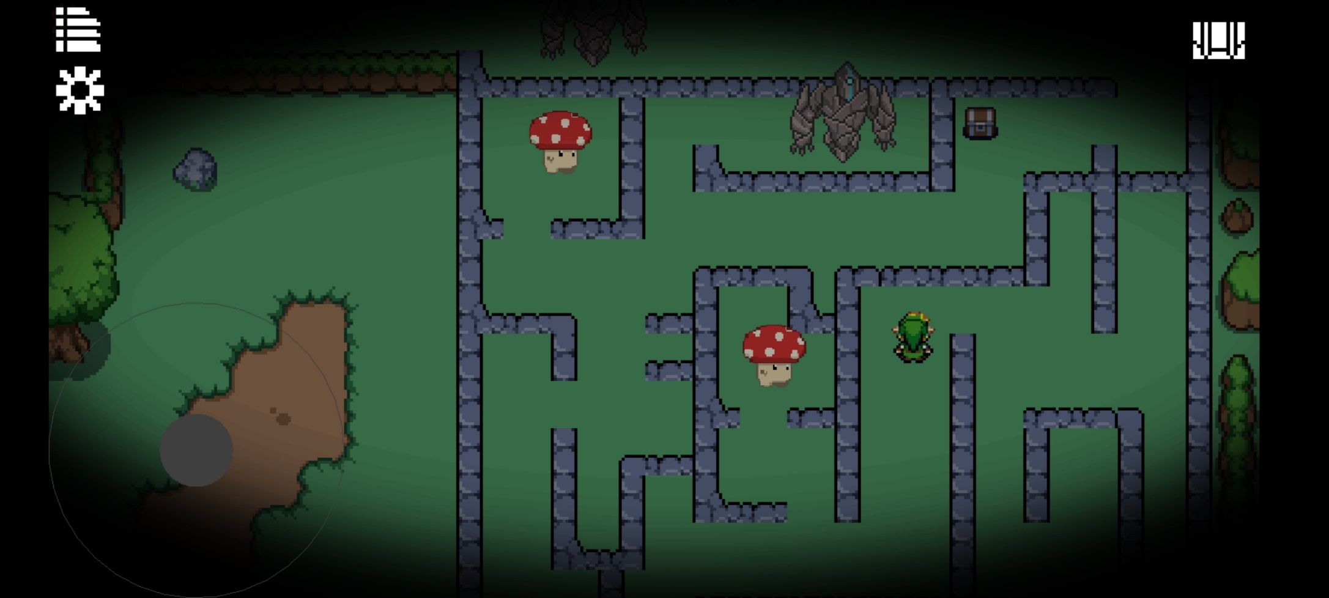
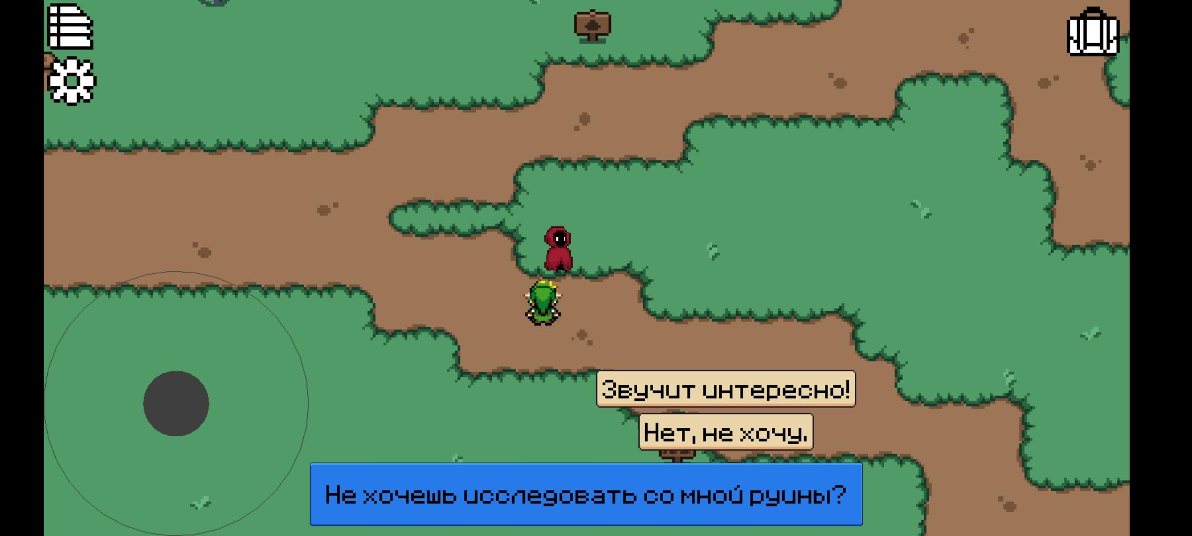
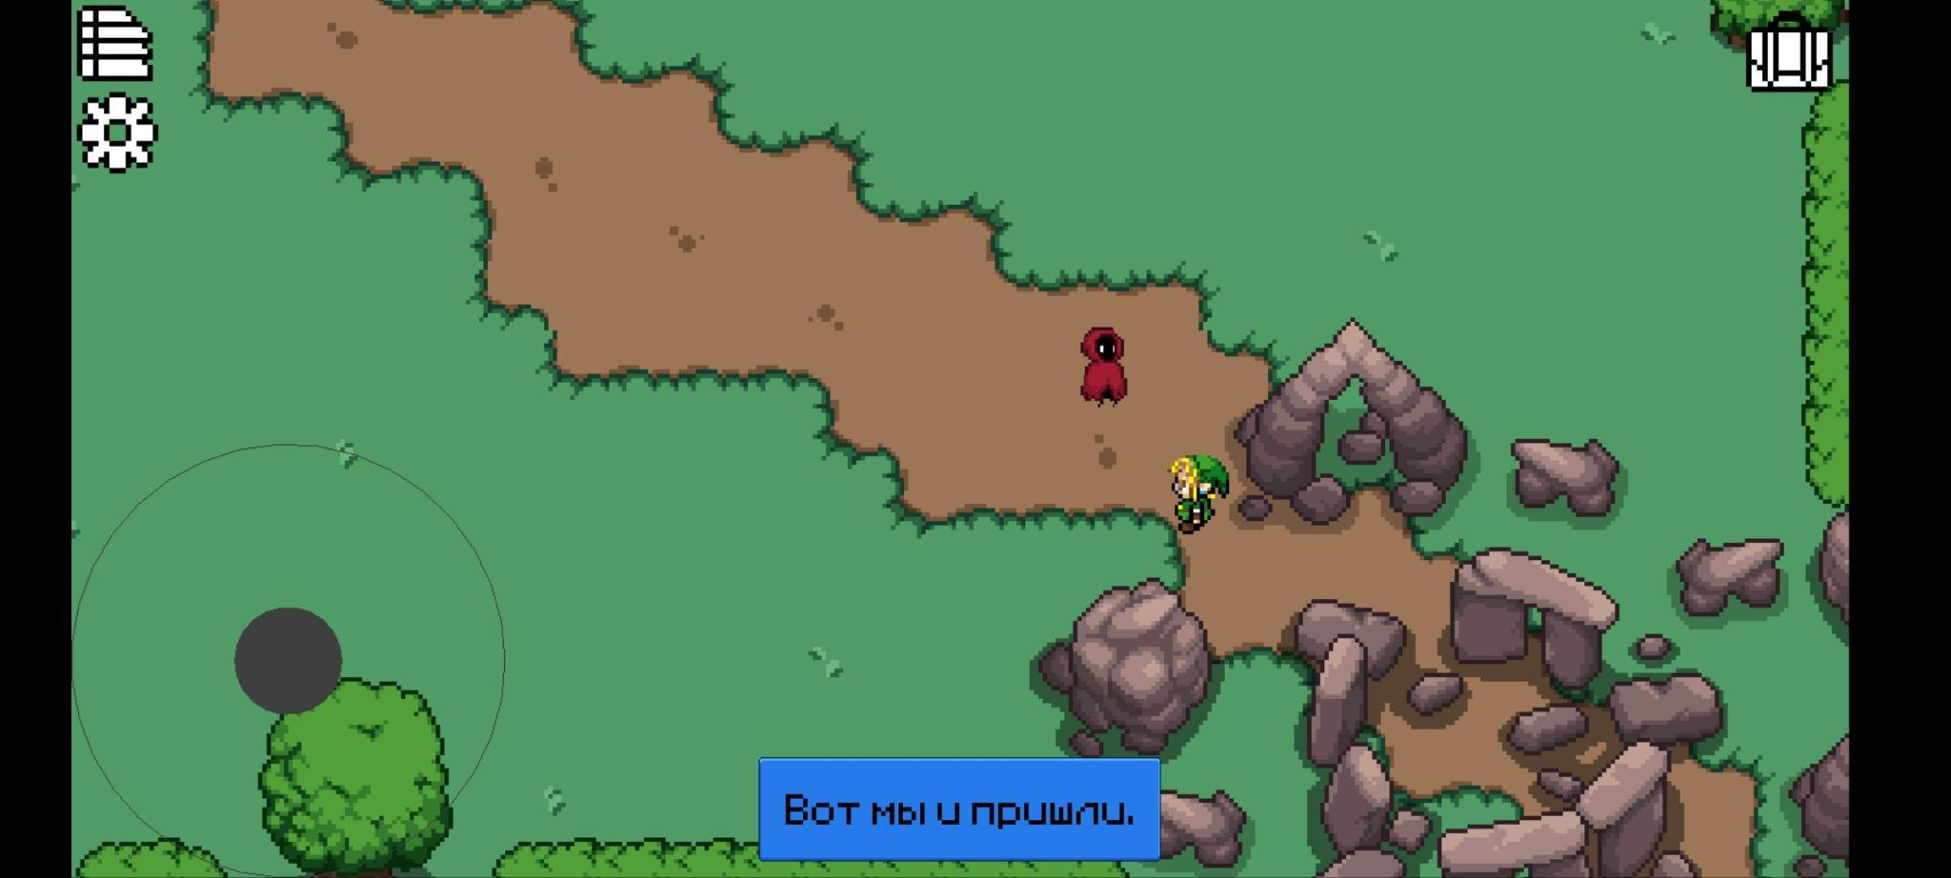
Лабиринт
Для открытия локации нужно поговорить с персонажем

Slide 5
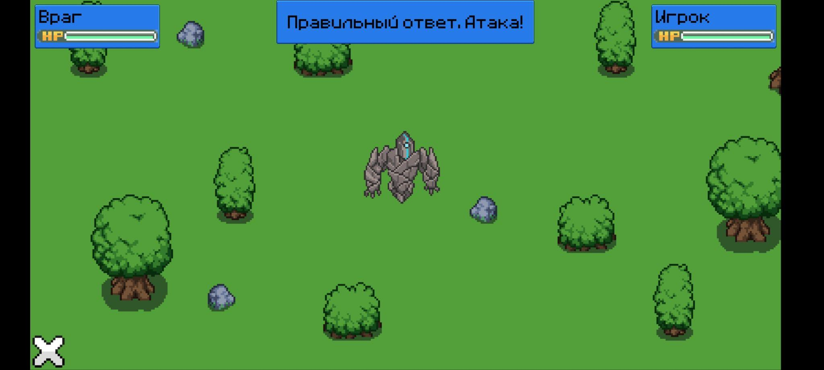
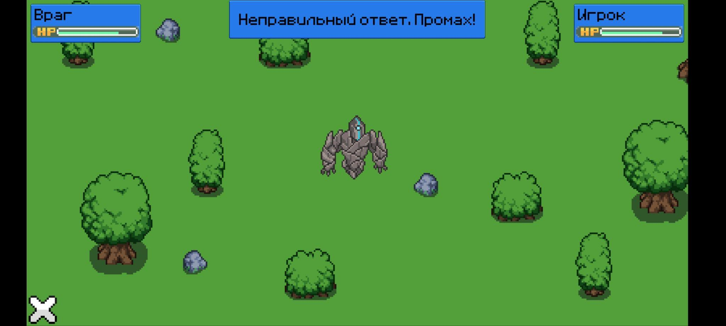
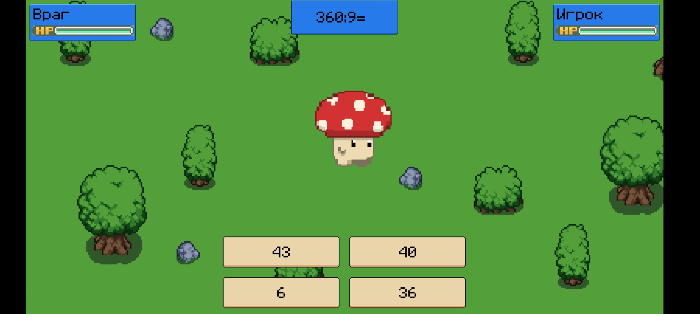
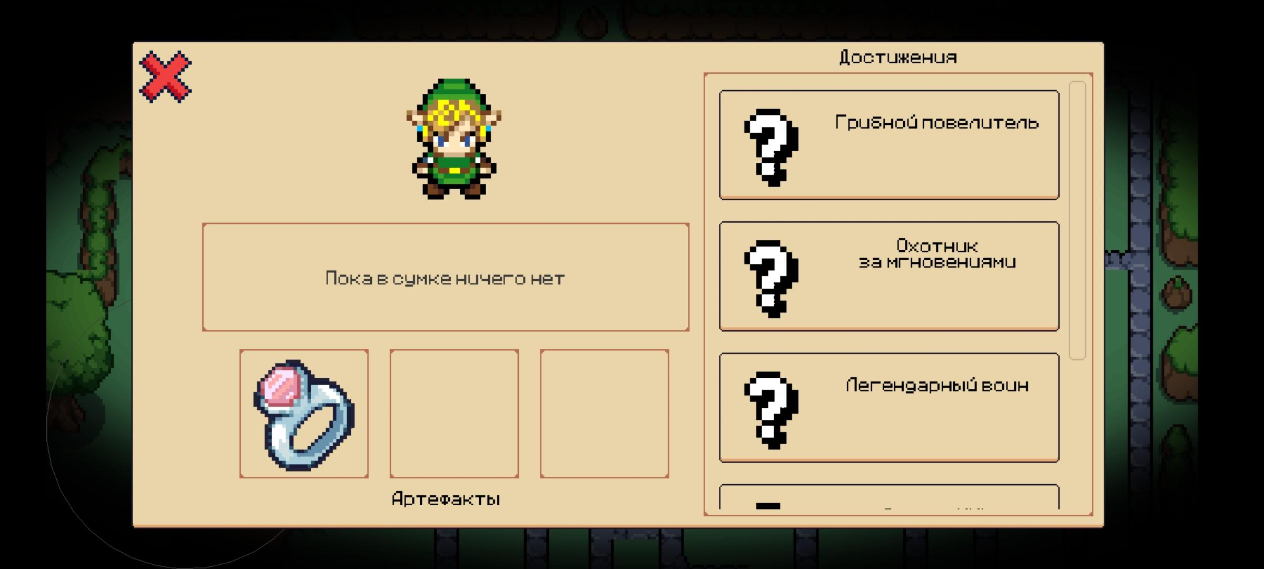
Лабиринт
Режим – математические примеры
Артефакт – Кольцо Мудрости

Slide 6
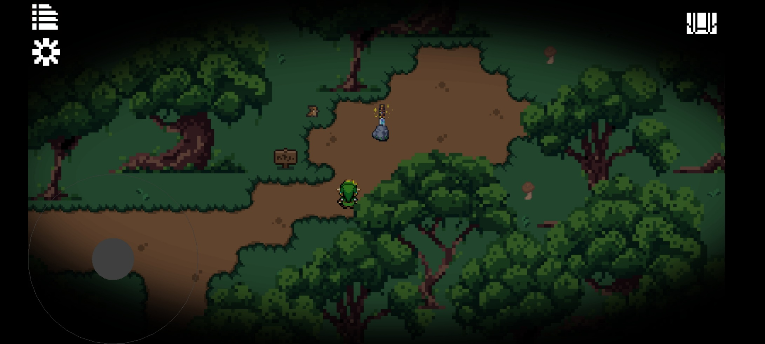
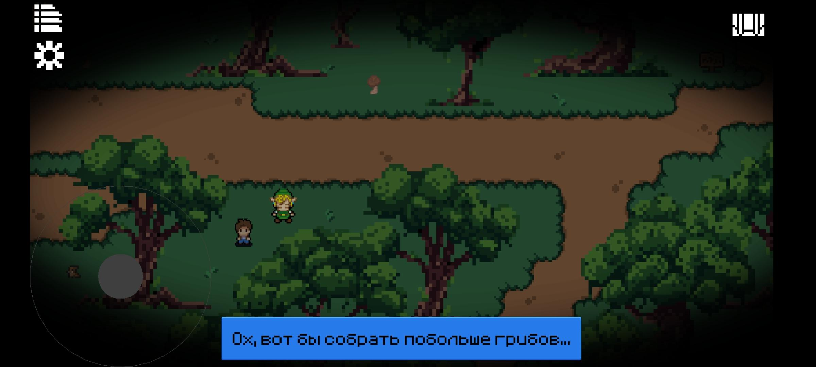
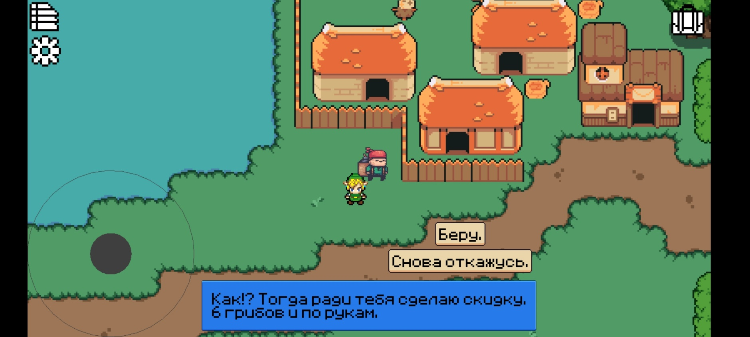
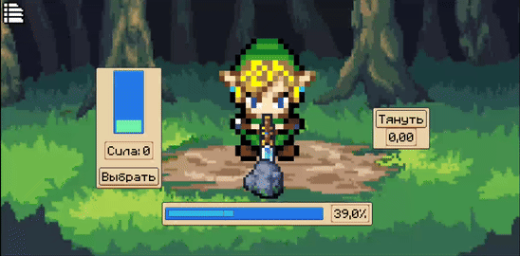
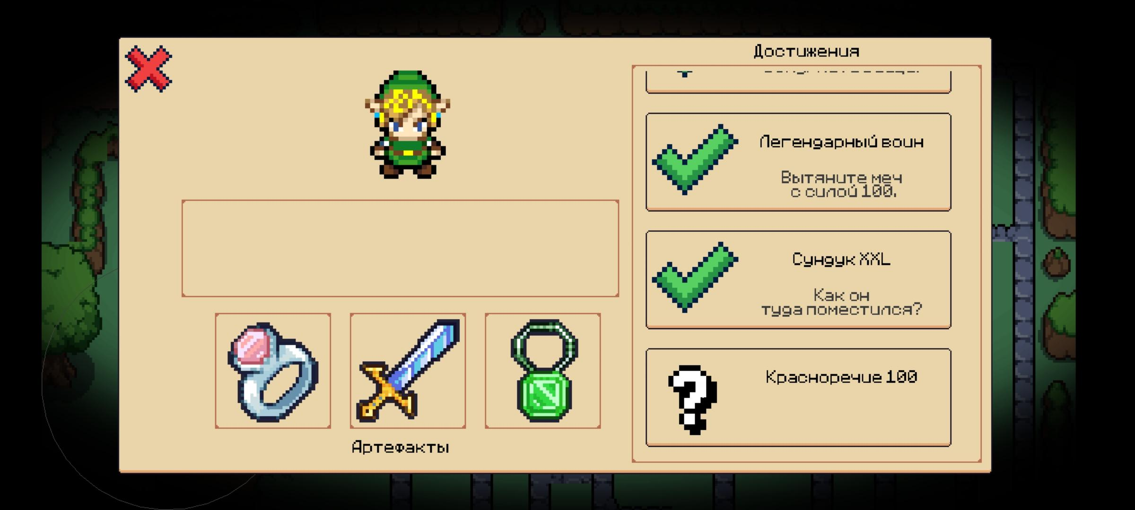
Тёмный лес
Персонаж, намекающий на возможность собирать грибы
Режим – проверка на реакцию
Артефакт – Меч Силы

Slide 7
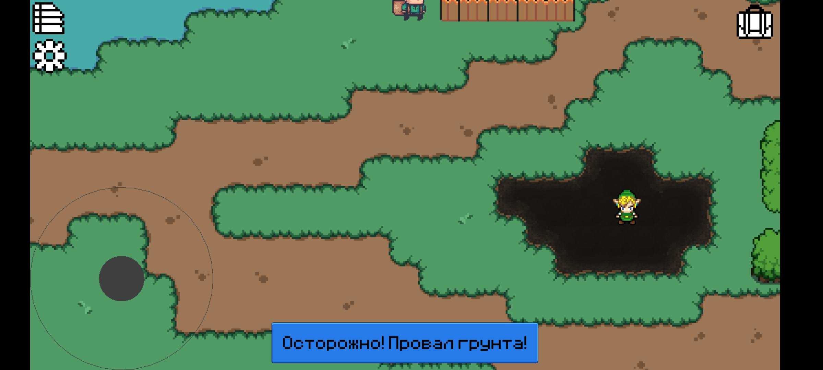
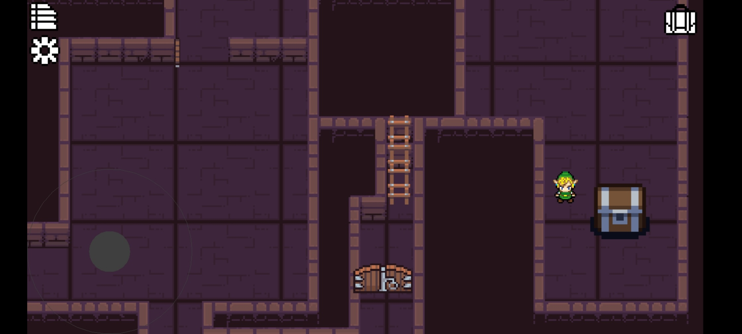

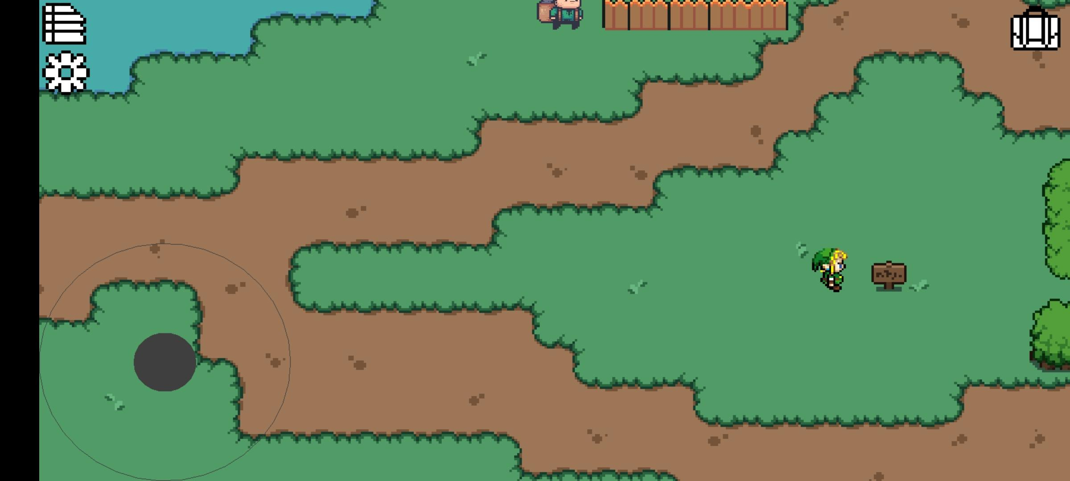
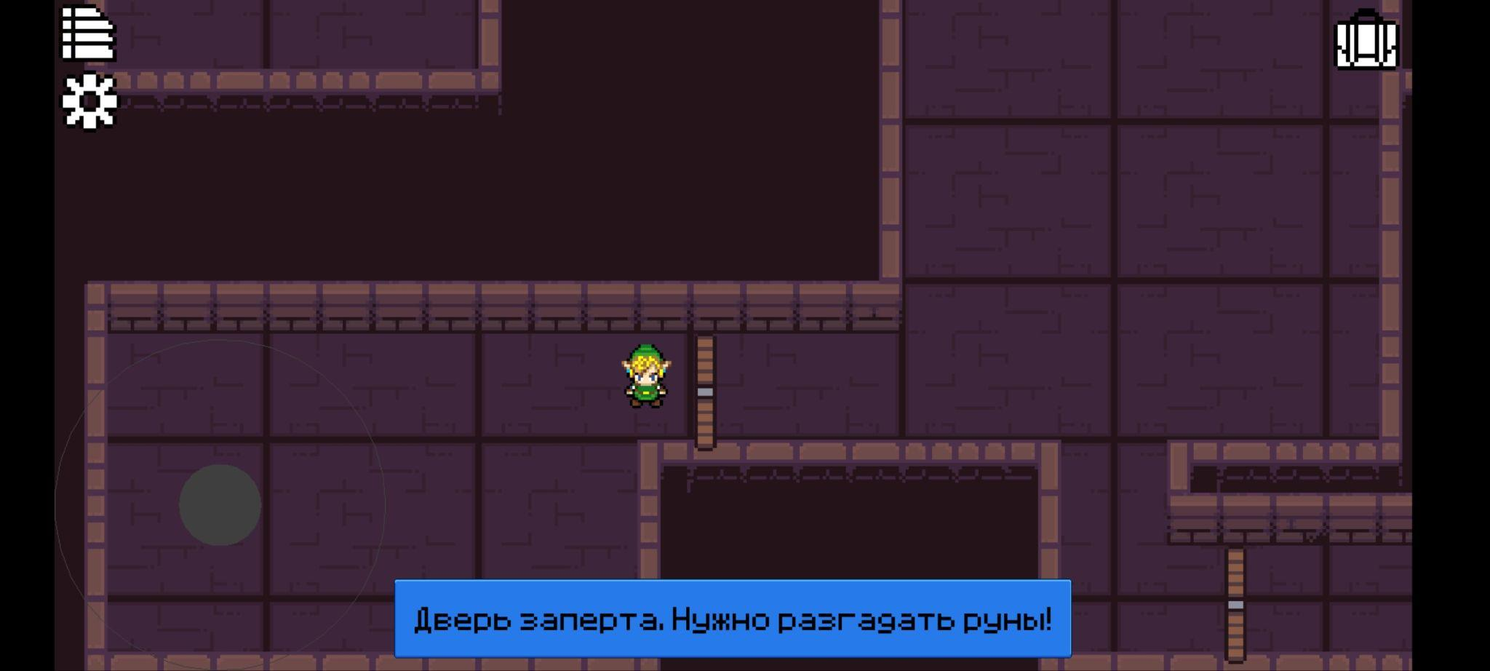
Подземелье
Для попадания в локацию нужно взаимодействовать с табличкой

Slide 8
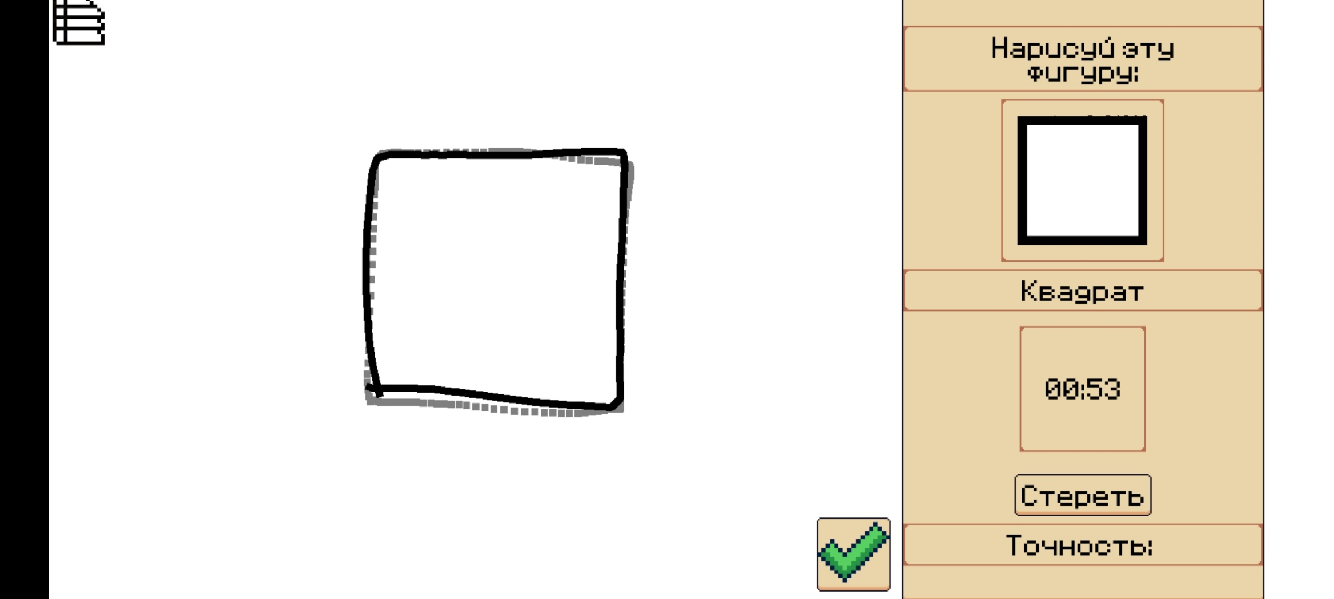
Подземелье
образец
рисунок игрока
LIMIT: 4
{ЧИСЛО}
отклонение от образца
1
3
Режим – рисование фигур
Артефакт – Амулет Времени
2
Минимаксный алгоритм

Slide 9
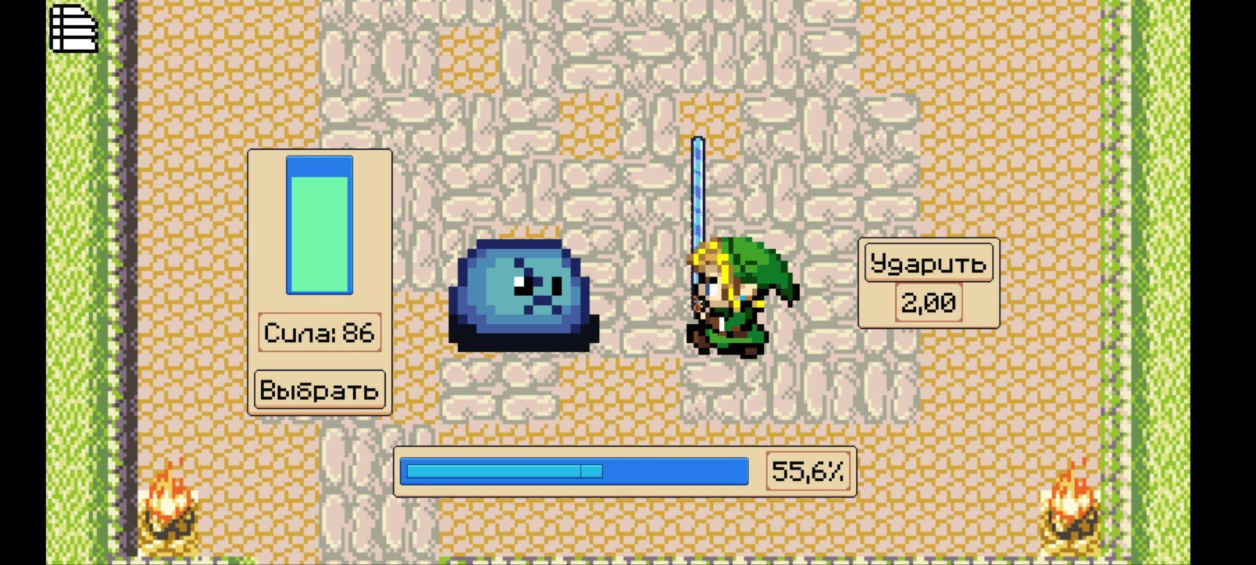
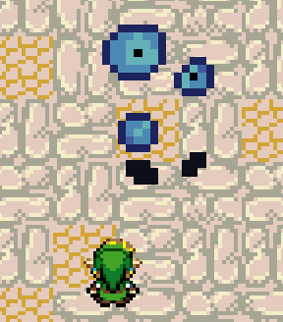
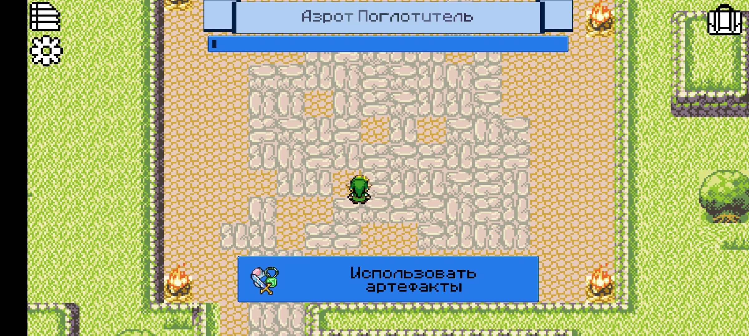
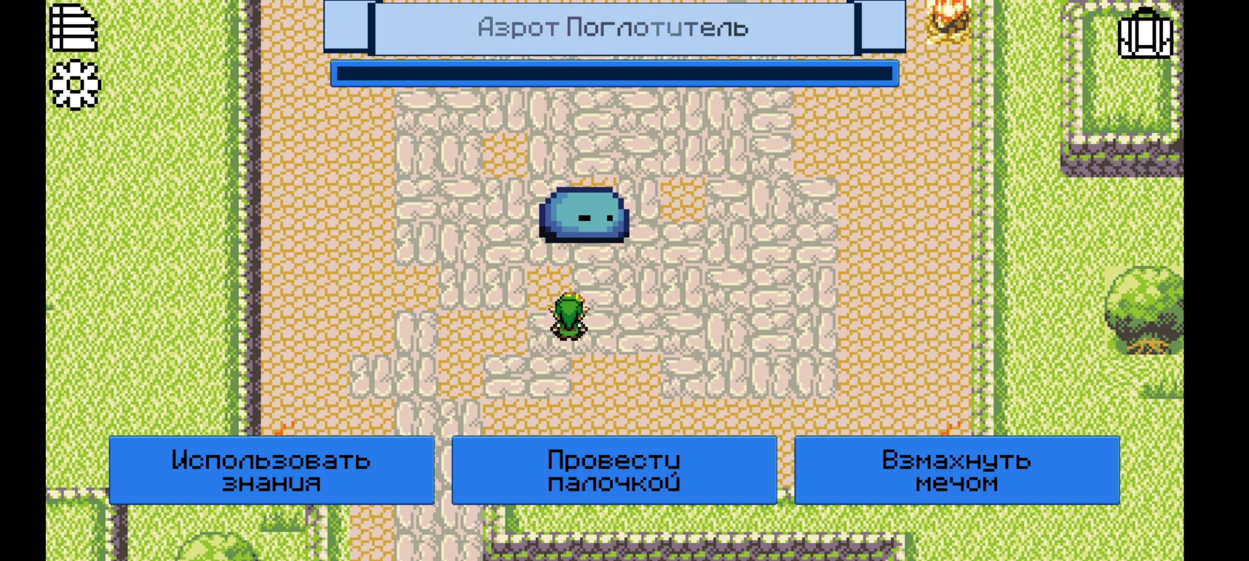
Бой с боссом
Игрок использует все артефакты и свой опыт, чтобы победить слайма.

Slide 10
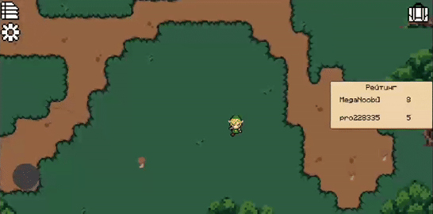

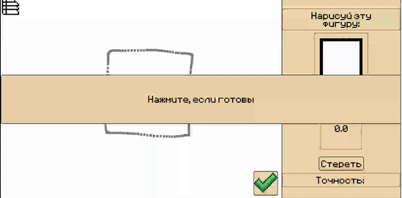

Многопользовательская игра
Сервер создан при помощи Spring
Мини-игры:
Сбор грибов на скорость
Рисование на точность
Запросы и связь с сервером - OkHttp

Slide 11
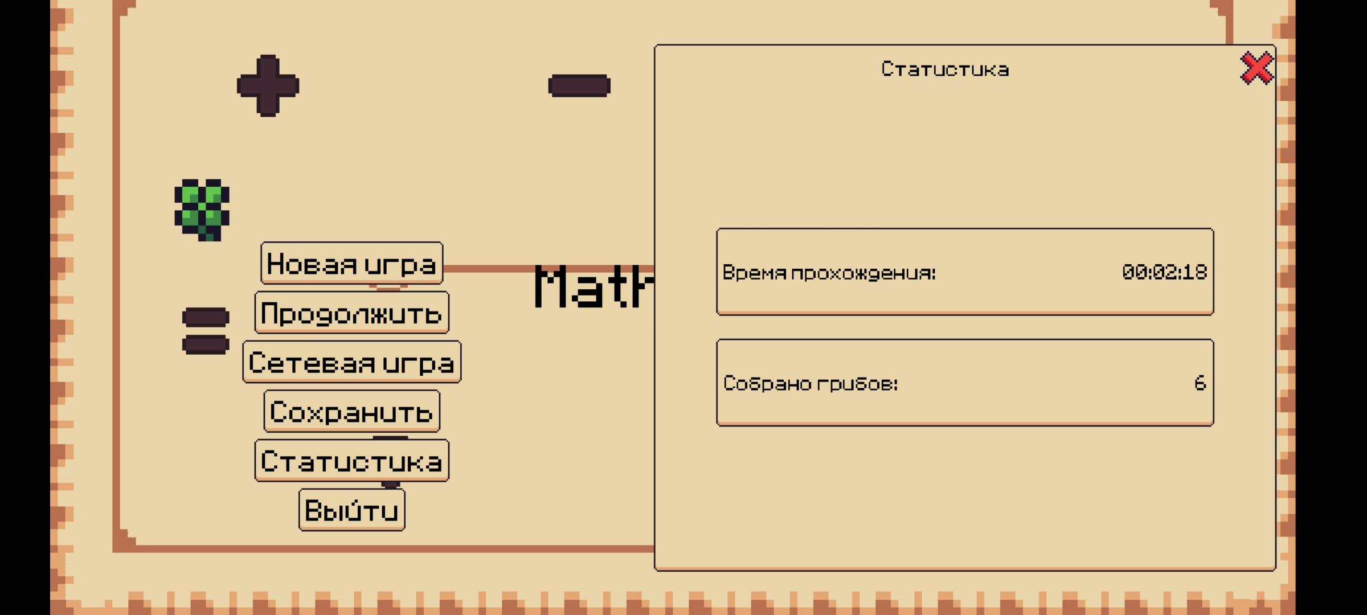
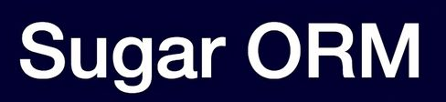
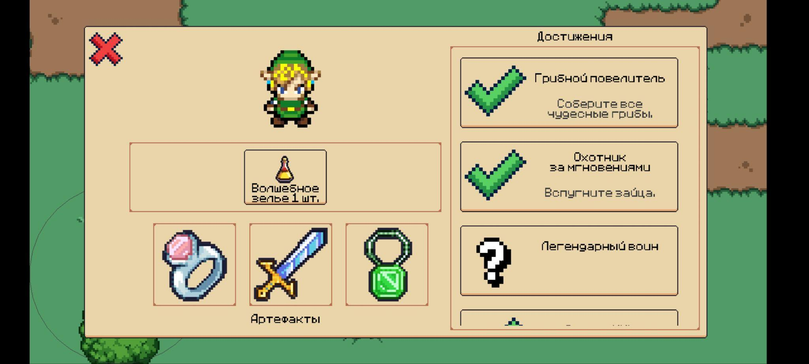
Разработка
Сохранение прогресса реализовано с помощью Sugar ORM и Preferences
Сохраняемые UI элементы:
Статистика игрока
Инвентарь – предметы и достижения

Slide 12
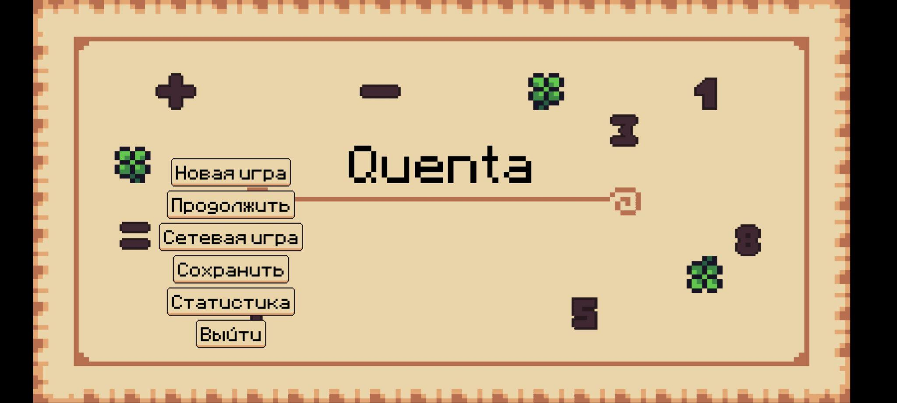
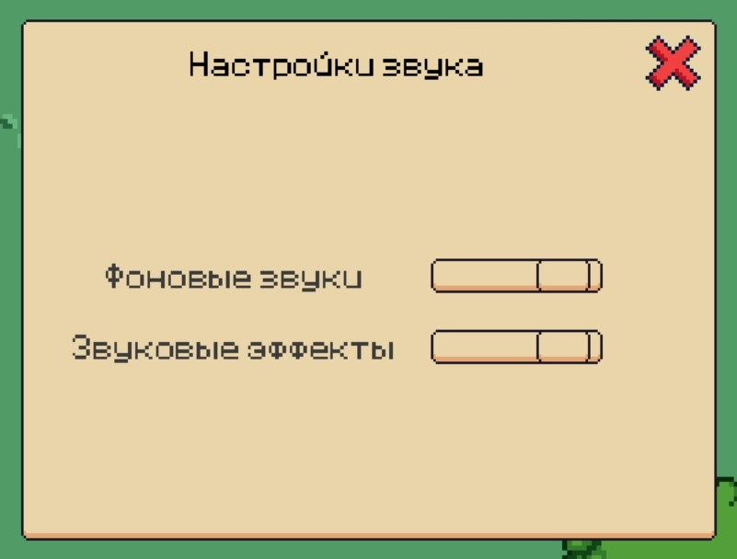
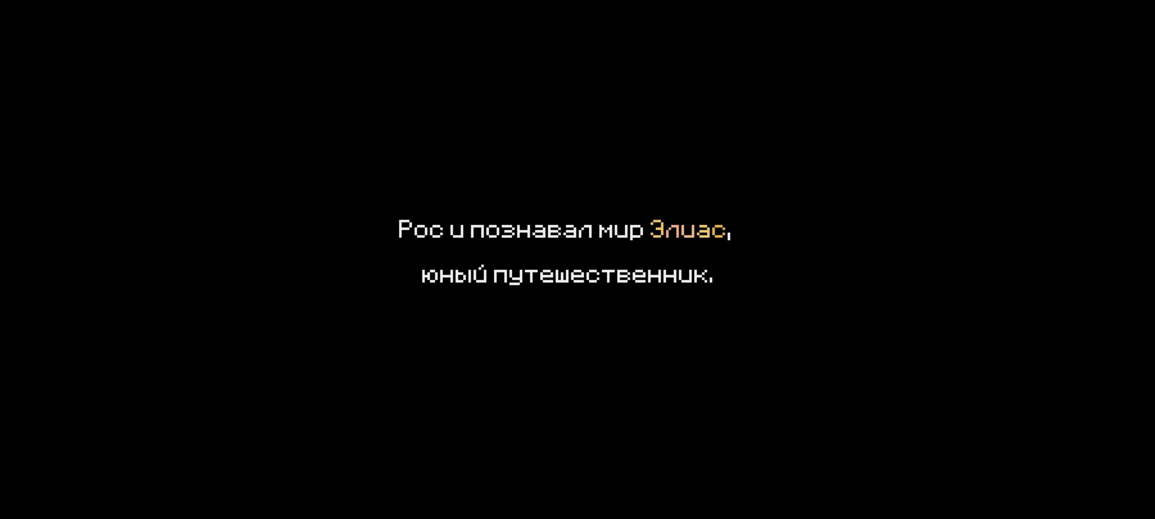
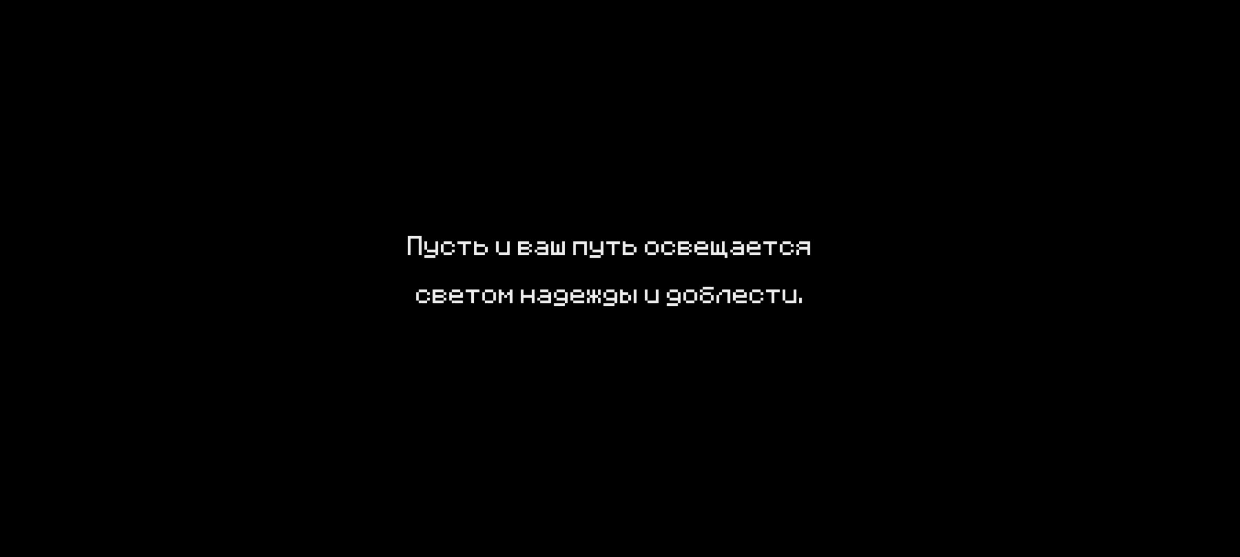
Интерфейс
Главное меню
Меню настроек звука
Начальные и конечные титры

